Slide 1

Wiki Ne Ki?
Kendi sitenizi / proje sayfalarınızı Wikide hazırlayın.
Notes:
Theme created by
Sakari Koivunen and Henrik Omma
Released under the LGPL license.

Slide 2
Wiki Ne Ki?
Rahat Katılım
Kolay sayfa oluşturma/düzenleme
Sayfa versiyonlama
Değişiklikleri izleme/ geri alma
Notes:
Theme created by
Sakari Koivunen and Henrik Omma
Released under the LGPL license.

Slide 3
Wiki Ne Ki?
  Tarihçe
  Özellikleri
  Kullanım Örnekleri
Notes:
Theme created by
Sakari Koivunen and Henrik Omma
Released under the LGPL license.

Slide 4
Wiki Ne Ki?
  Tarihçe
  İlk uygulama Ward Cunningham'dan
  Nupedia'dan, 15 Ocak 2001'de başlıyor.
  Jimmy Wales
  GNUPedia
Notes:
Theme created by
Sakari Koivunen and Henrik Omma
Released under the LGPL license.

Slide 5
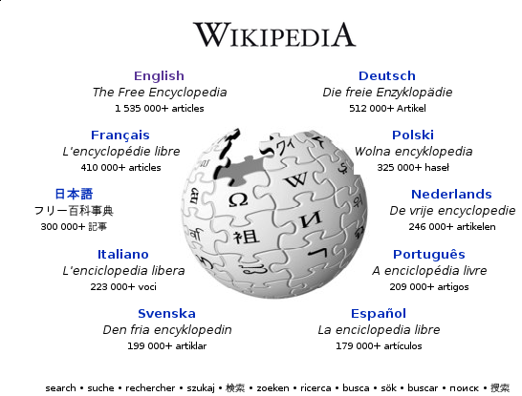
Wiki
Wiki Ne Ki?
  Tarihçe
Makale Sayısı
5M Tüm diller
1,5M İngilizce
40K Türkçe

Slide 6


Wiki
Wiki Ne Ki?
  Tarihçe
Herkes katkı koyabiliyor.
Tarafsız yazılmalı

Slide 7
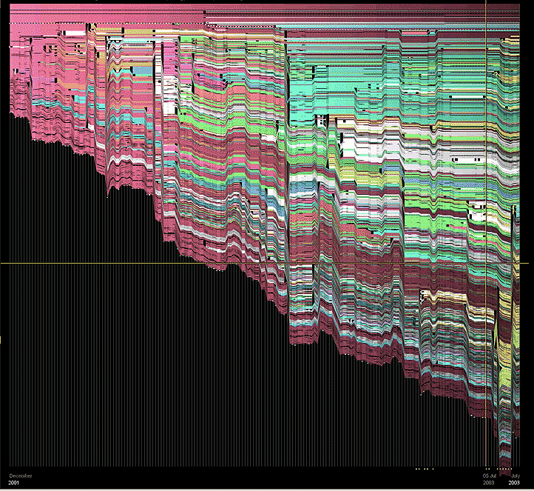
Wiki
Wiki Ne Ki?
  Tarihçe
Evolution (Aralık 2001~July 2003) sayfasının evrimi
http://www.research.ibm.com/visual/projects/history_flow/evolution1.htm

Slide 8
Wiki
Wiki Ne Ki?
  Tarihçe
BrainKeeper, Central Desktop, Confluence, CorendalWiki, coWiki, DekiWiki, DidiWiki, DokuWiki, EditMe, FlexWiki, Instiki, JotSpot, JSPWiki, MediaWiki, Midgard Wiki, MoinMoin, OpenWiki,OpenLink Wiki, PAUX, Perspective, PhpWiki, PmWiki, Swiki, TikiWiki, Twiki, UseModWiki, WackoWiki, Wiclear, WikkaWiki, WikkiTikkiTavi, Xwiki, ZWiki

Slide 9
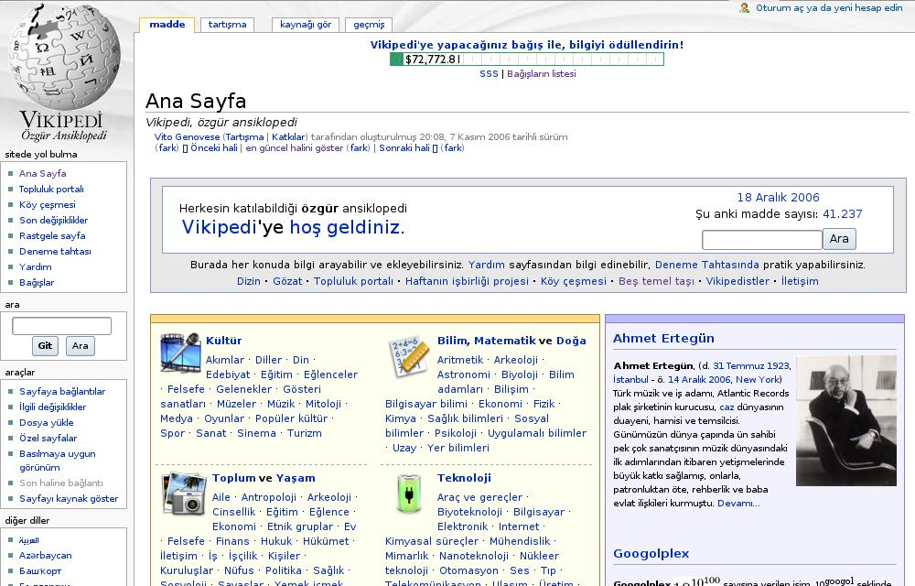
Wiki
Wiki Ne Ki?
  Özellikler

Slide 10
Wiki
Wiki Ne Ki?
  Özellikler
Sayfa yaratma, ekleme
Sayfa Değiştirme
Sayfa Geçmişi (Sürümler)
Sürümler arası karşılaştırma
Önceki sürüme dönebilme

Slide 11

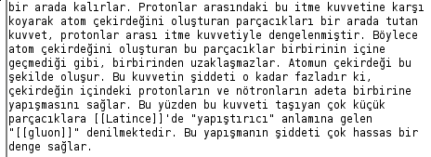
Wiki Ne Ki?
  Özellikleri
(Sayfa yaratma) Ekleme
Kaynak sayfada wiki bağlantısı yaratmak yeterli.
Bağlantı izlendiğinde, olmayan sayfa için wiki bizden düzenlememizi isteyecektir.
1. Sayfa yaratma, ekleme, 2, 3, 4, 5

Slide 12
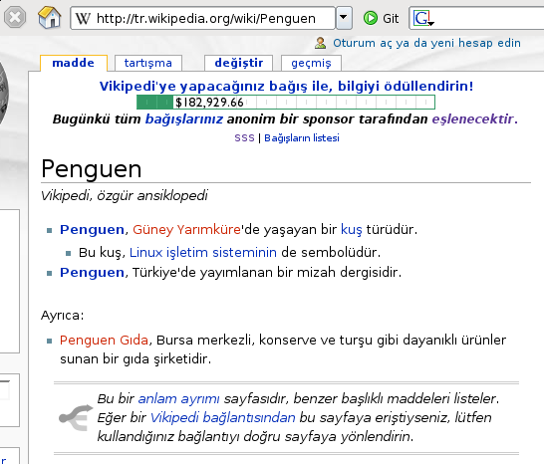
Wiki Ne Ki?
  Özellikleri
Değiştirme (Sayfa düzenleme)
Kitlenmiş sayfalar bir süre değiştirilemez.
Her değişiklik kaydedilir.
1, 2. Sayfa Değiştirme, 3, 4, 5

Slide 13
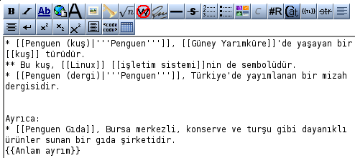
Wiki Ne Ki?
  Özellikleri
Değiştirme (Sayfa düzenleme)
Özel etiketleme
1, 2. Sayfa Değiştirme, 3, 4, 5

Slide 14
Wiki Ne Ki?
  Özellikleri
Karşılaştırma
Her sayfanın değişiklikleri tutulur.
1, 2, 3, 4. Sürümler Arası Karşılaştırma, 5

Slide 15
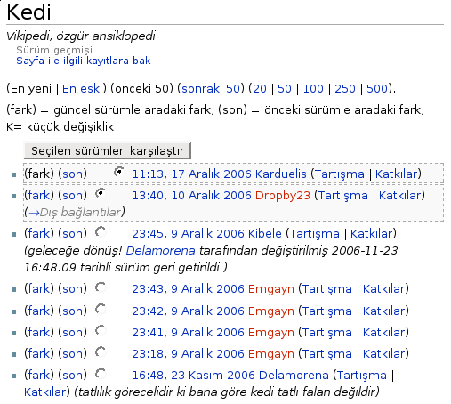
Wiki Ne Ki?
  Özellikleri
Karşılaştırma
Her sayfanın değişiklikleri tutulur.
Wikipedia
1, 2, 3, 4. Sürümler Arası Karşılaştırma, 5

Slide 16
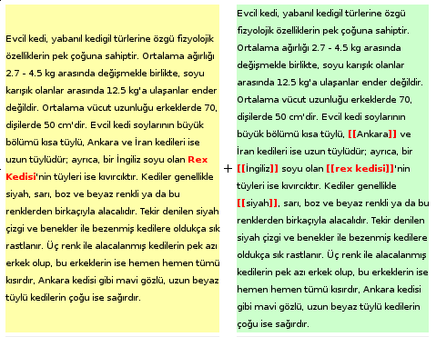
Wiki Ne Ki?
  Özellikleri
Karşılaştırma
Değişiklikleri izlemek çok kolay
Görsellik gelişmiş
1, 2, 3, 4. Sürümler Arası Karşılaştırma, 5

Slide 17
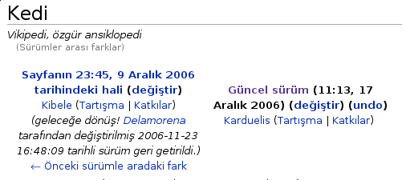
Wiki Ne Ki?
  Özellikleri
Önceki sürüme dönebilme
1, 2, 3, 4, 5. Önceki sürüme dönebilme

Slide 18
Wiki Ne Ki?
  Özellikleri
İzleme (Sayfa değişikliklerini izleme)
Sayfada yapılan değişikliklerden haberdar olunabilir.
izleme listem (My WatchList) ile görülebilir.
Bu özel sayfalardan, kaynağa erişilebilir.
1, 2, 3, 4, 5, 6. Bonus

Slide 19
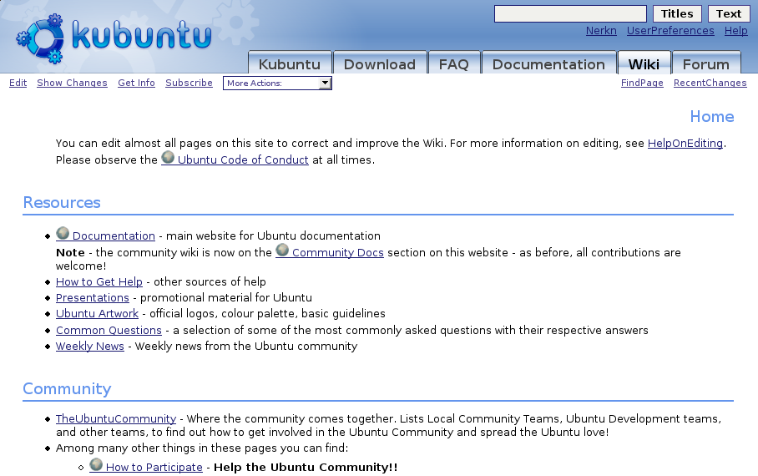
Wiki Ne Ki?
  Kullanım Örnekleri
(K)Ubuntu

Slide 20
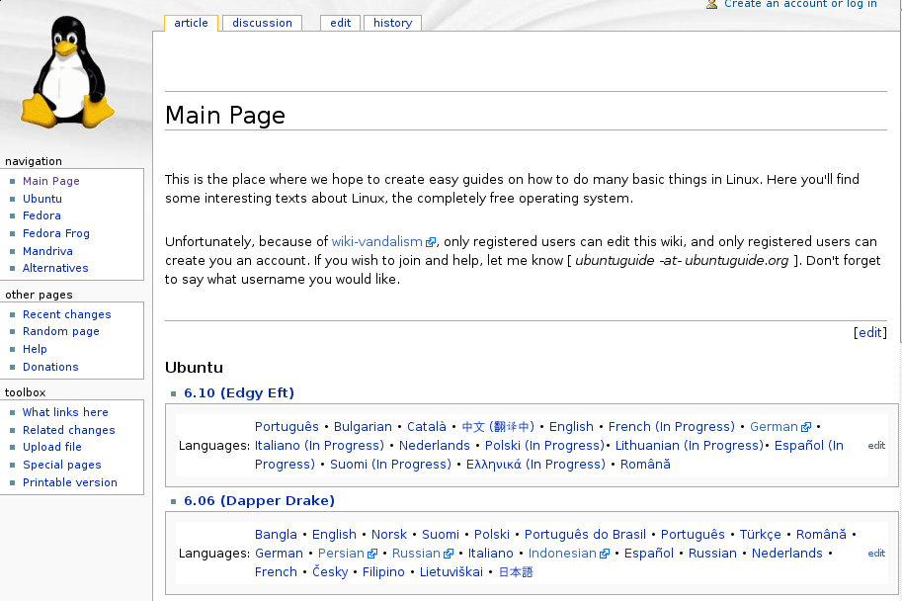
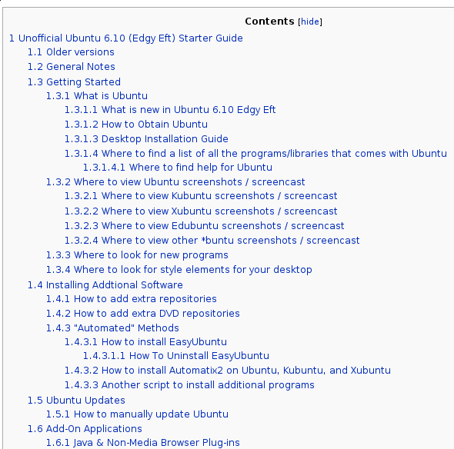
Wiki Ne Ki?
  Kullanım Örnekleri
UbuntuGuide.com

Slide 21
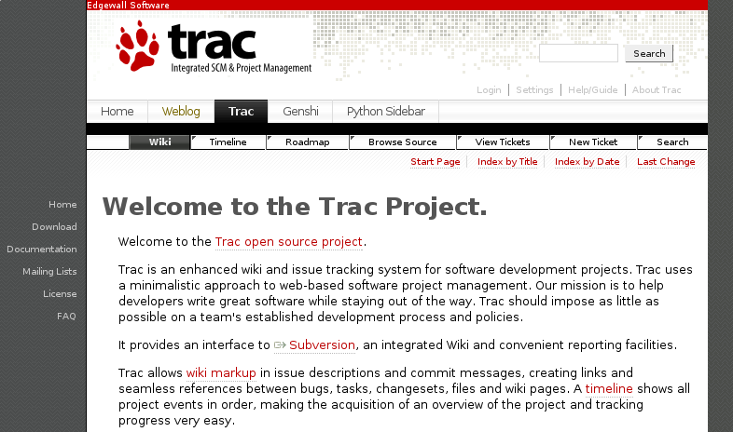
Wiki Ne Ki?
  Kullanım Örnekleri
Trac.EdgeWall

Slide 22
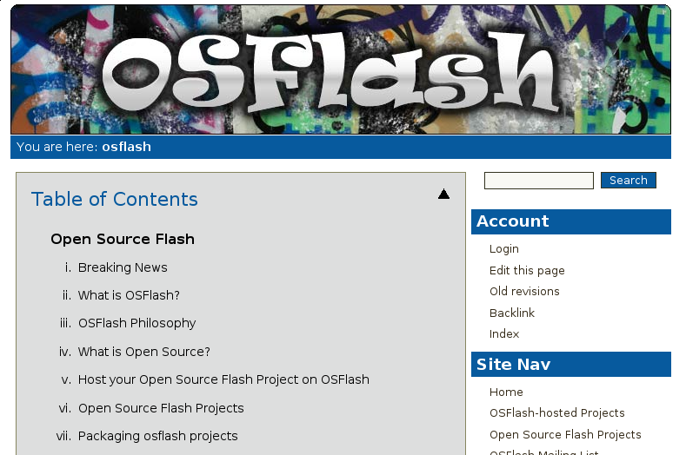
Wiki Ne Ki?
  Kullanım Örnekleri
Open Source Flash

Slide 23
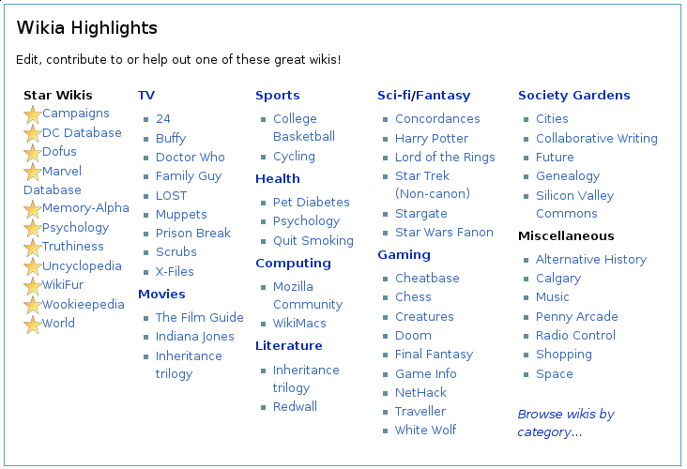
Wiki Ne Ki?
  Kullanım Örnekleri
Wikia

Slide 24
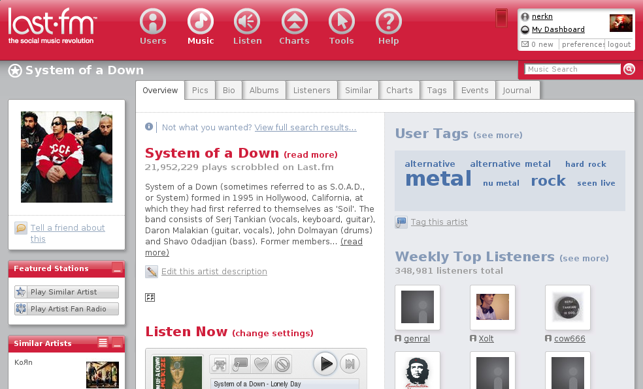
Wiki Ne Ki?
  Kullanım Örnekleri
Last.fm

Slide 25
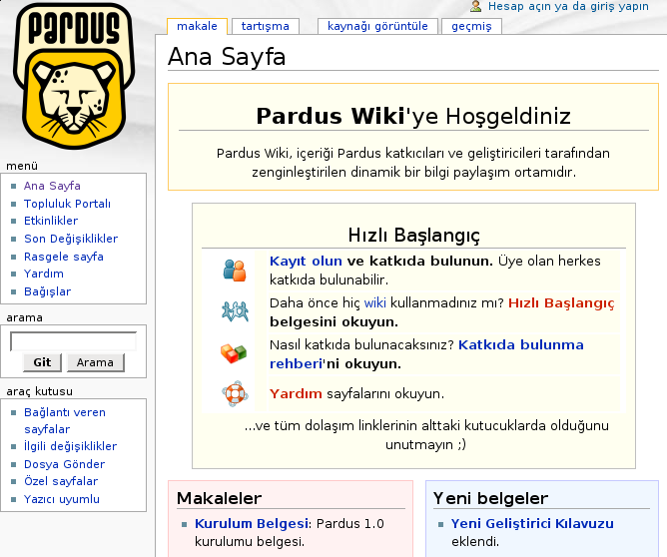
Wiki Ne Ki?
  Kullanım Örnekleri
Pardus

Slide 26
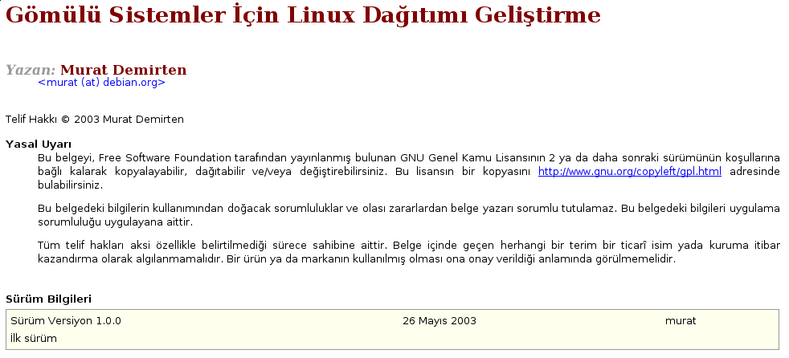
Wiki Ne Ki?
  Kullanım Örnekleri
Kullanmıyor
Belgeler.org

